Slide 1
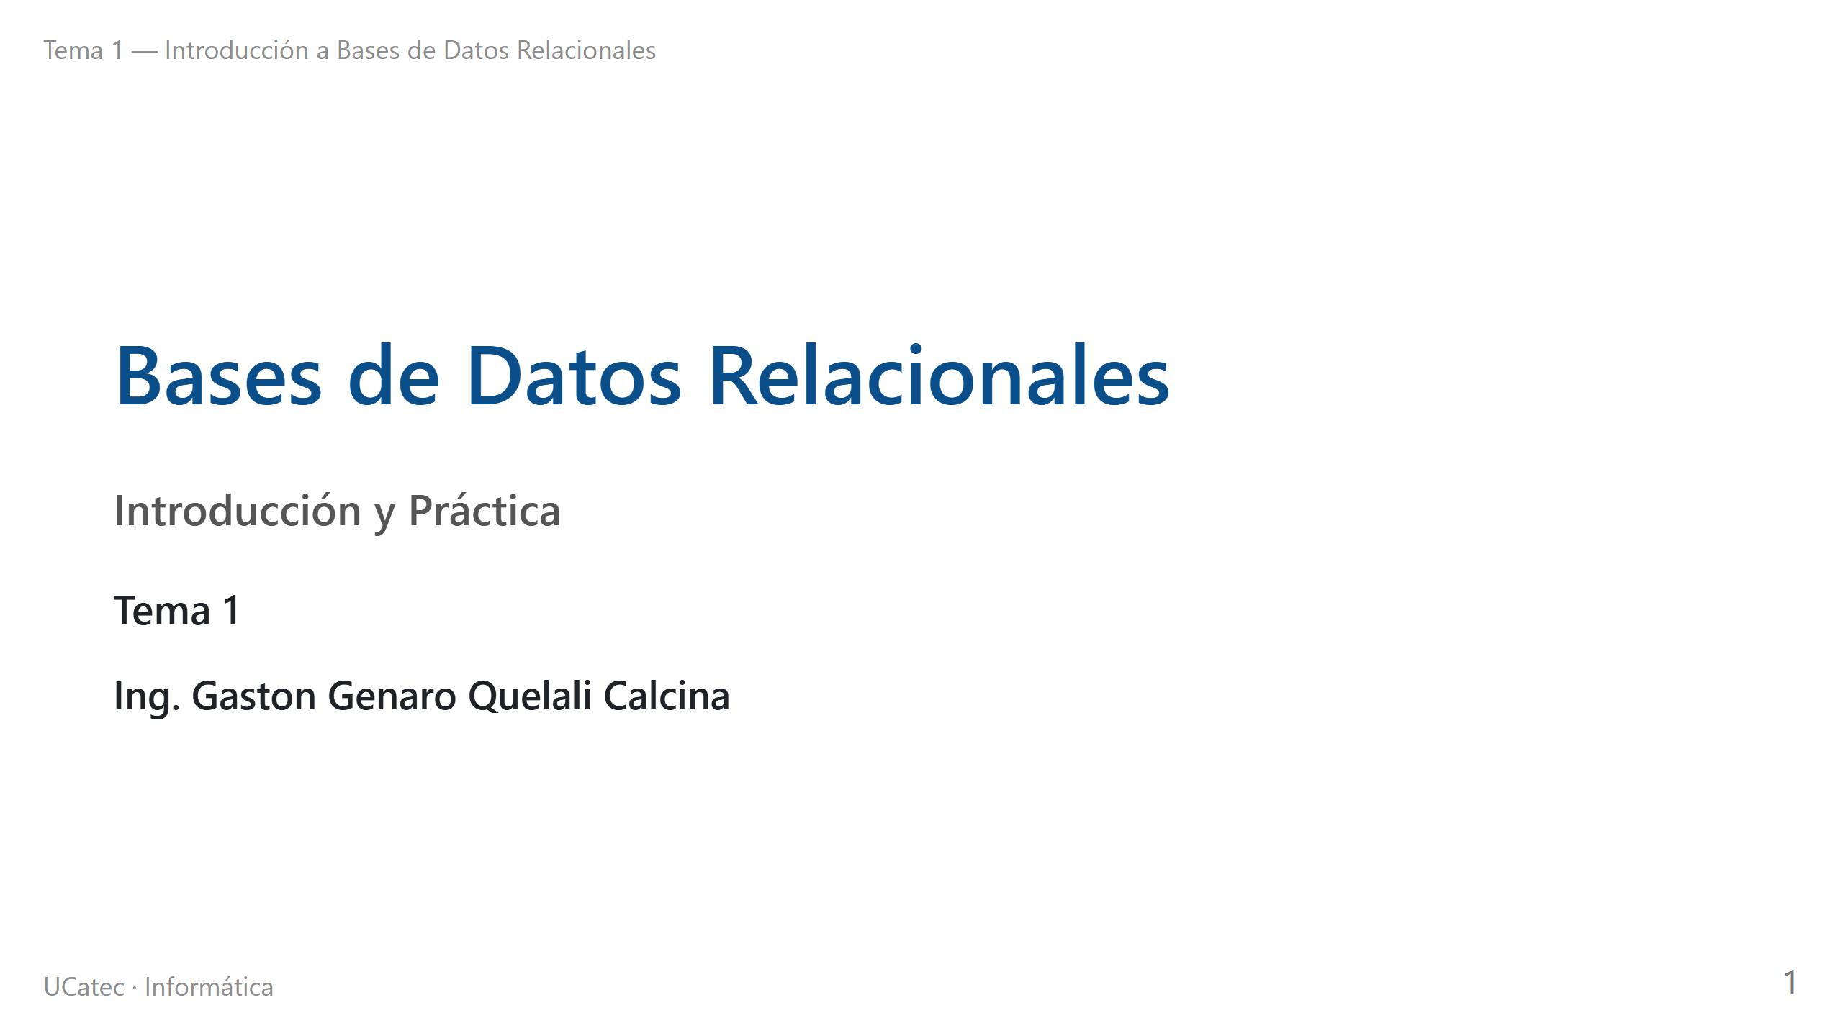

Slide 2
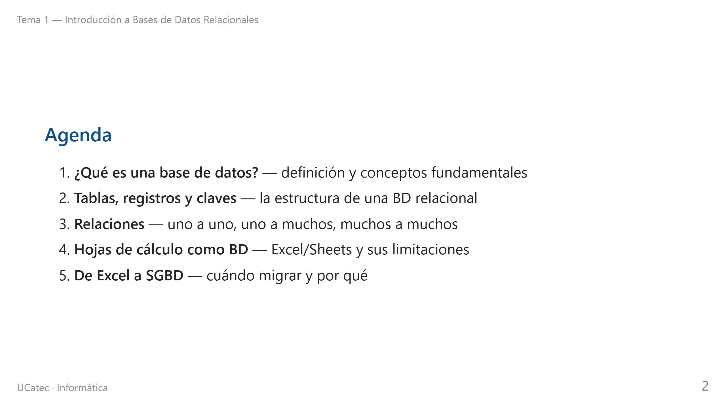

Slide 3
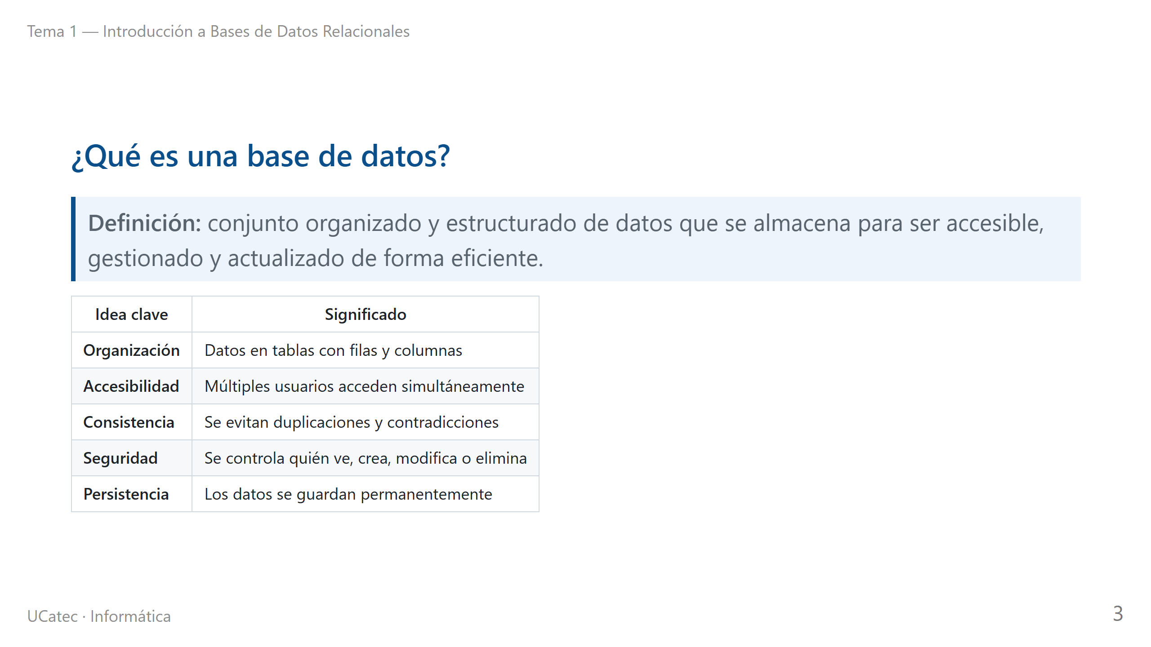

Slide 4
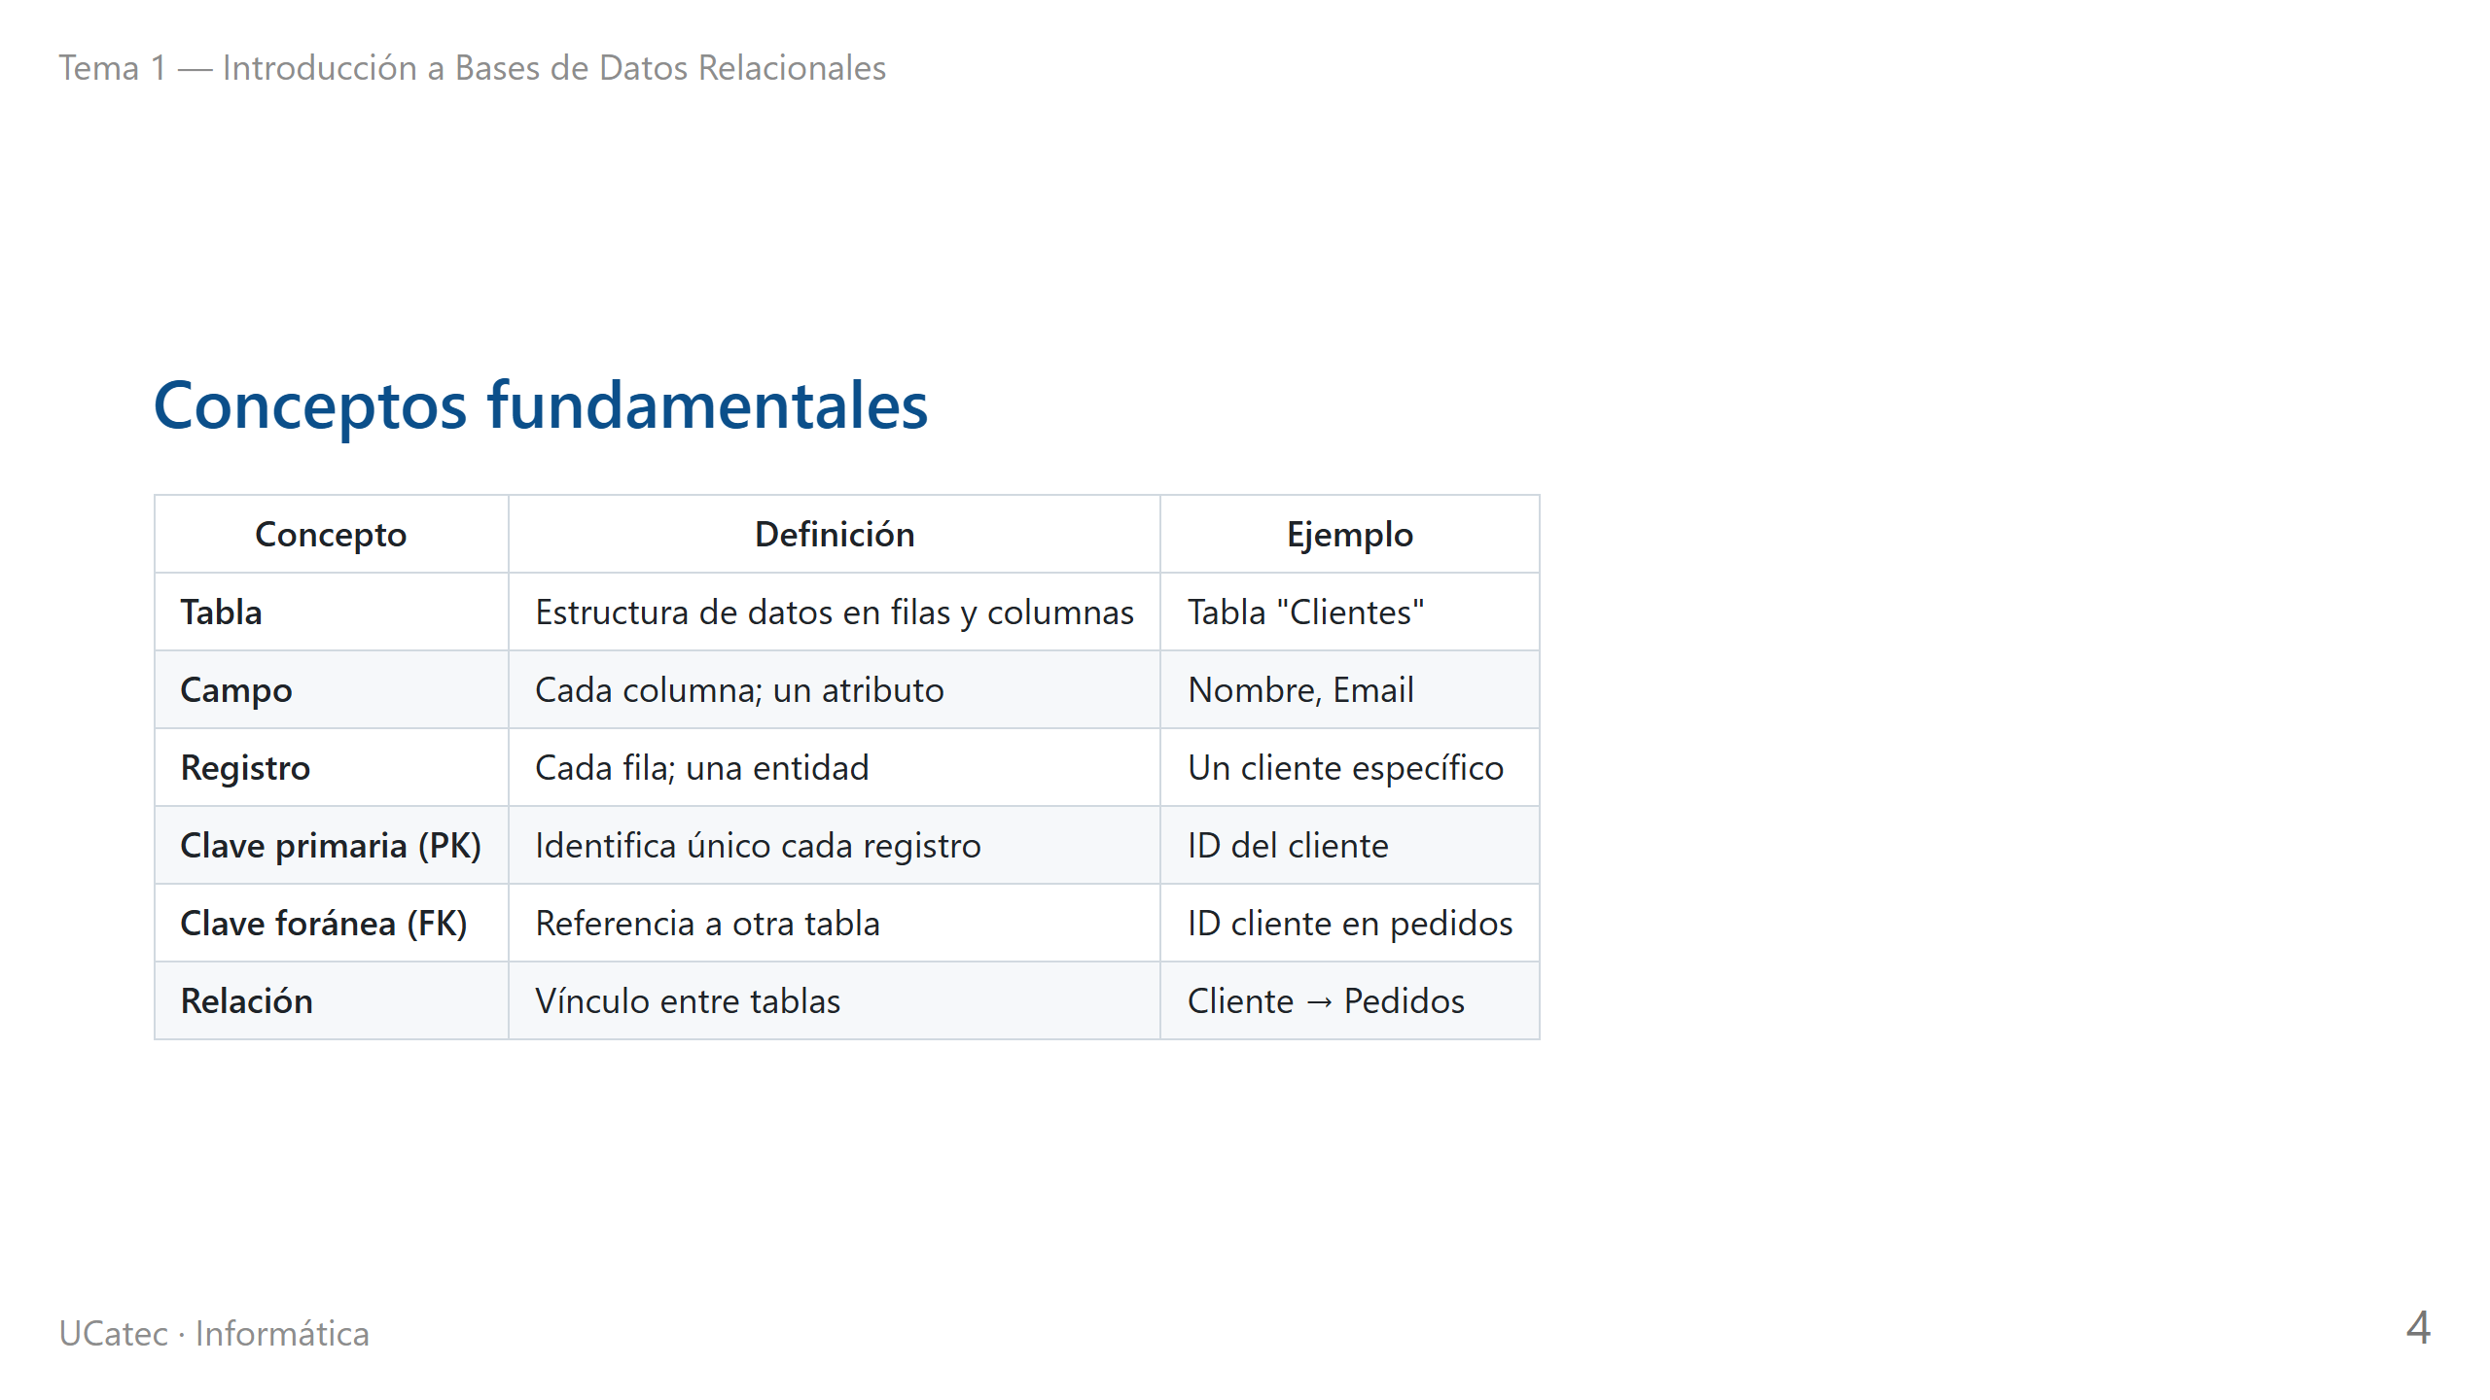

Slide 5
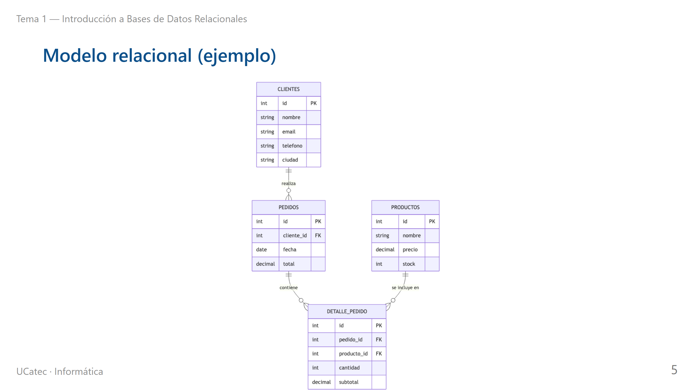
Notes:
fuente: assets/mermaid/01_modelo_relacional.mmd

Slide 6
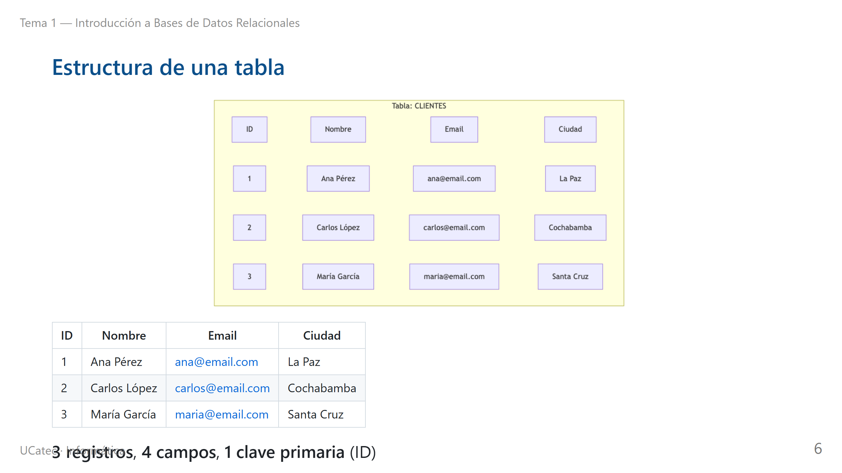
Notes:
fuente: assets/mermaid/02_estructura_tabla.mmd

Slide 7
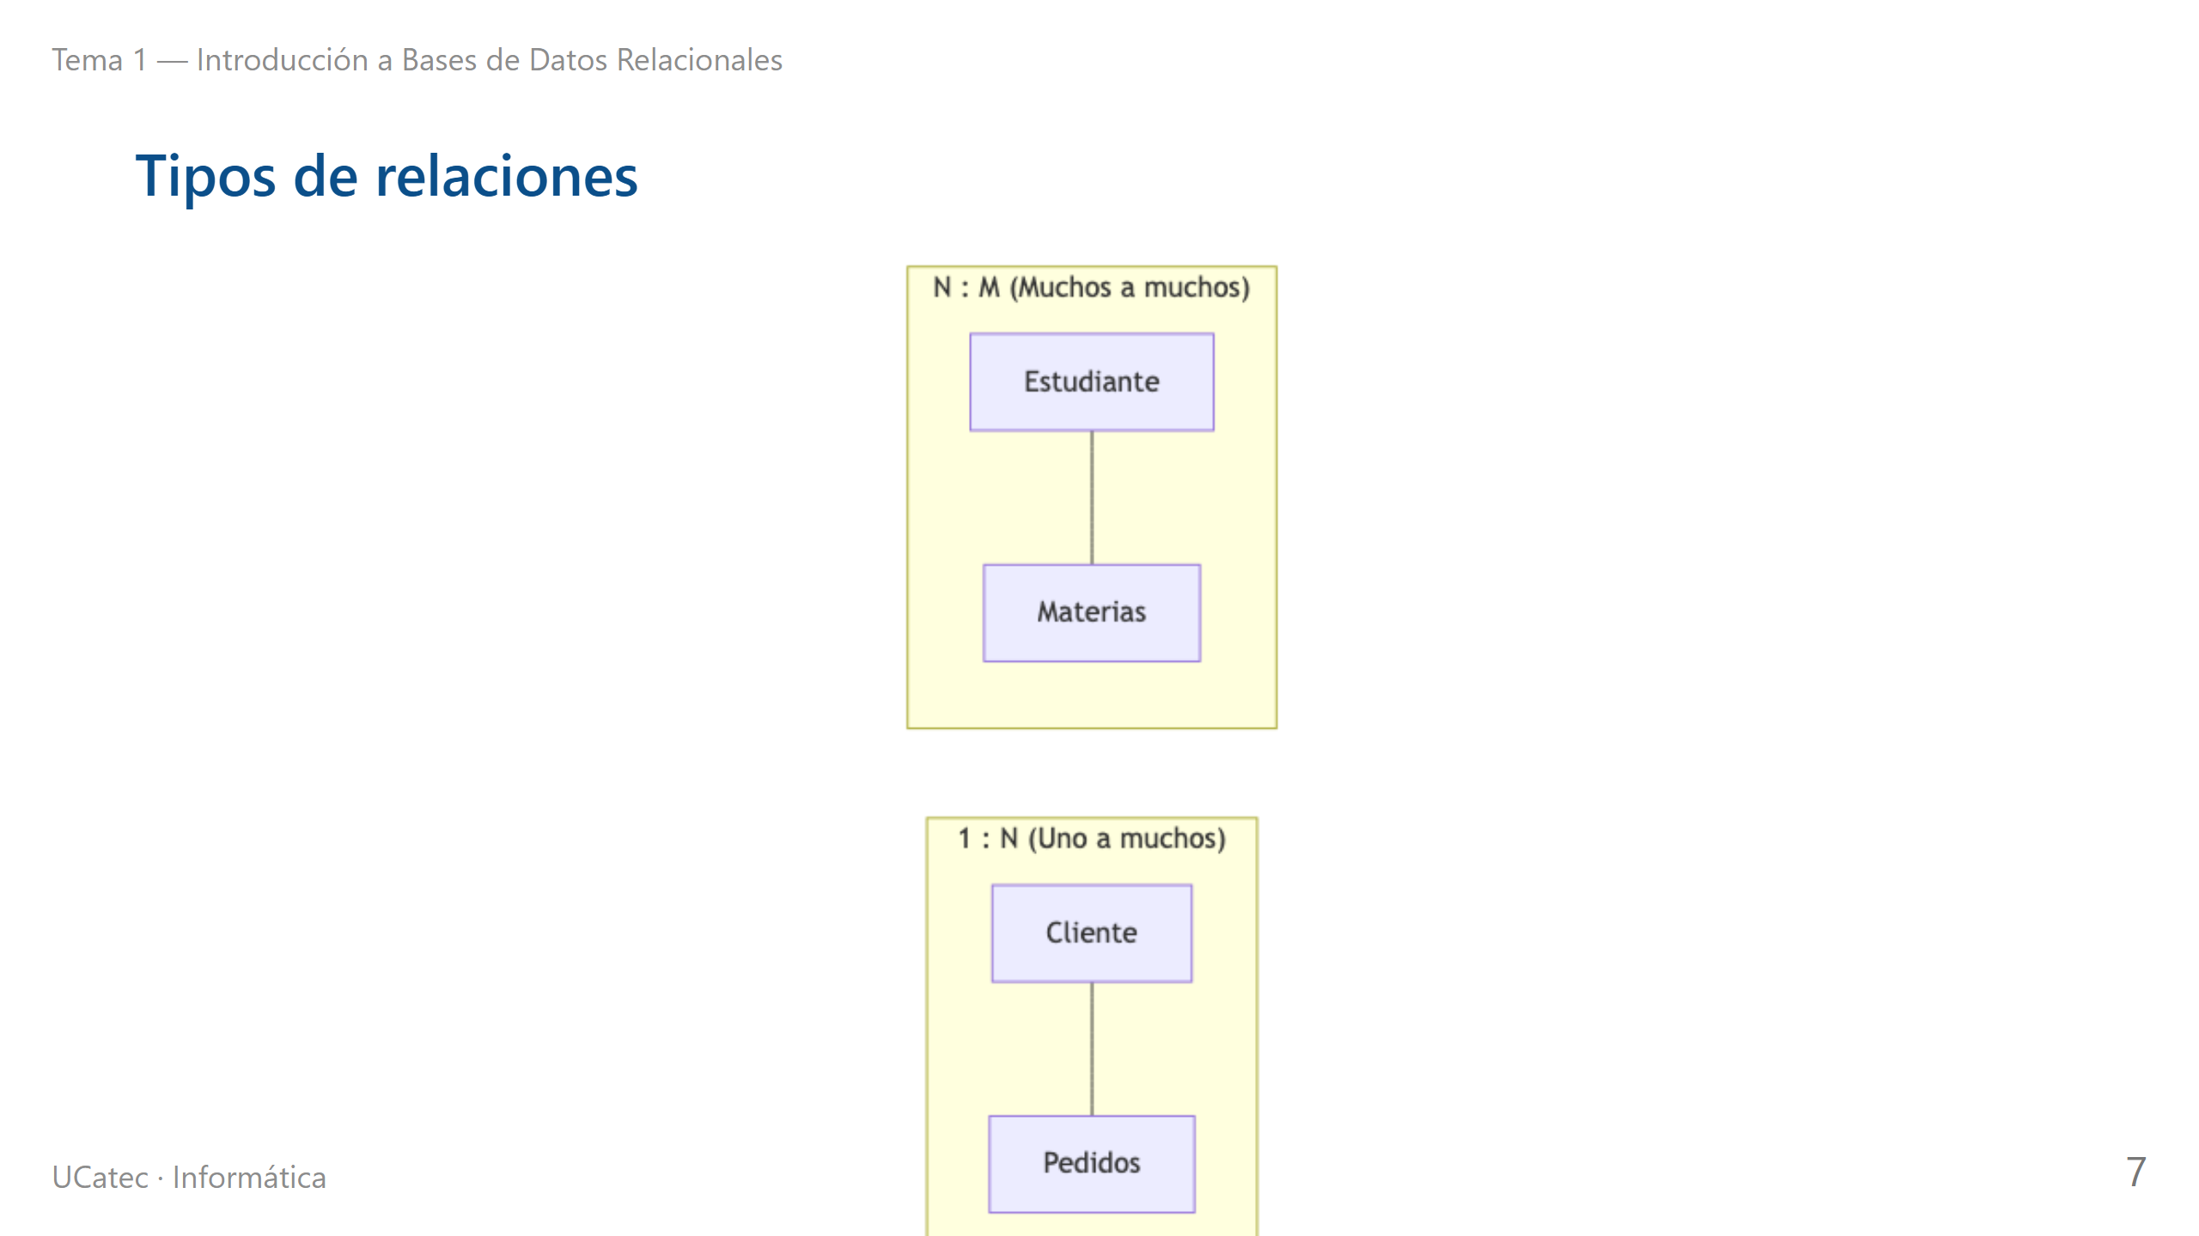
Notes:
fuente: assets/mermaid/03_tipos_relaciones.mmd

Slide 8
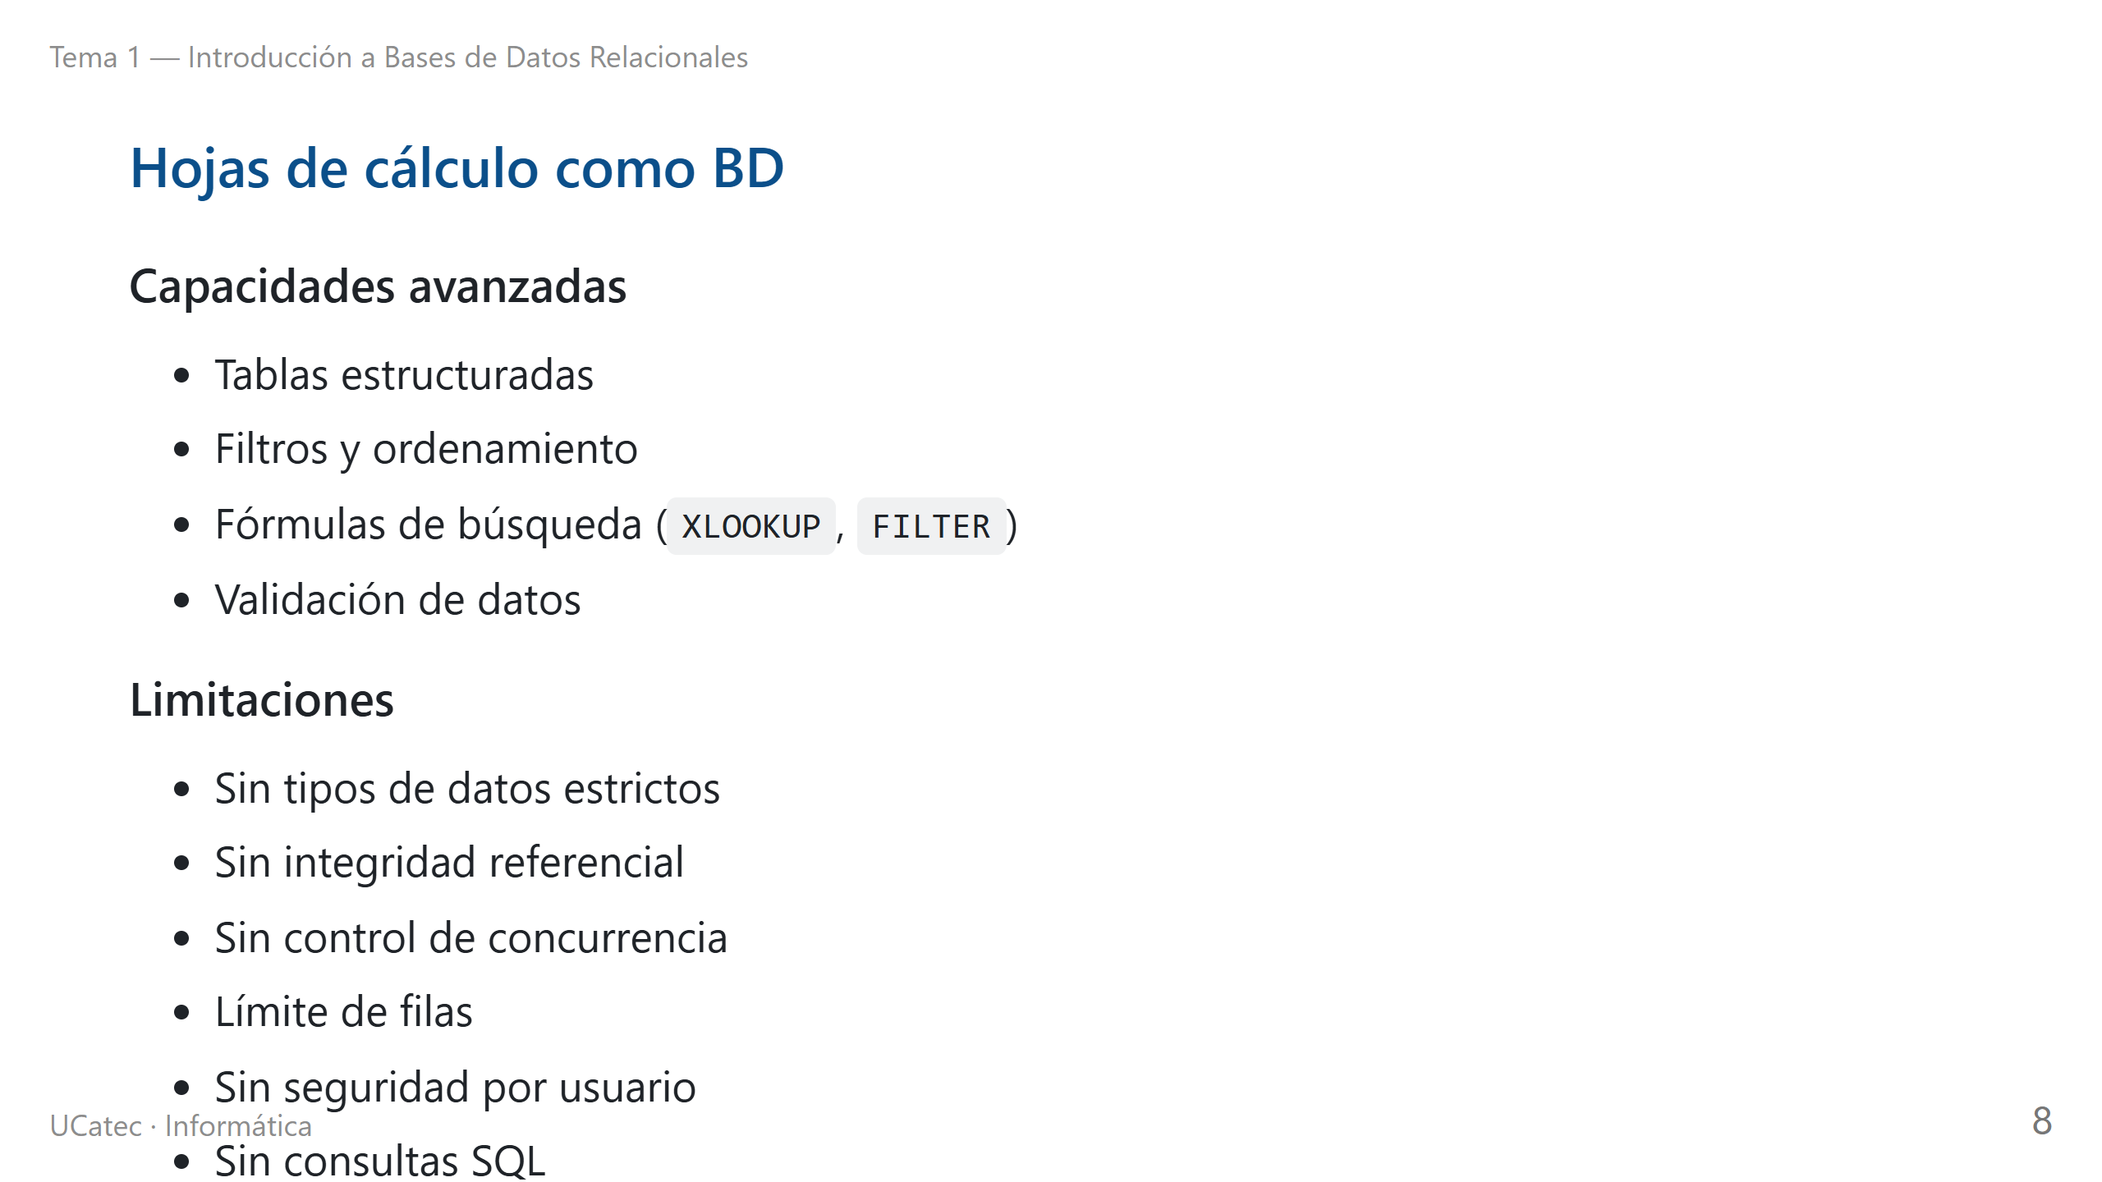

Slide 9
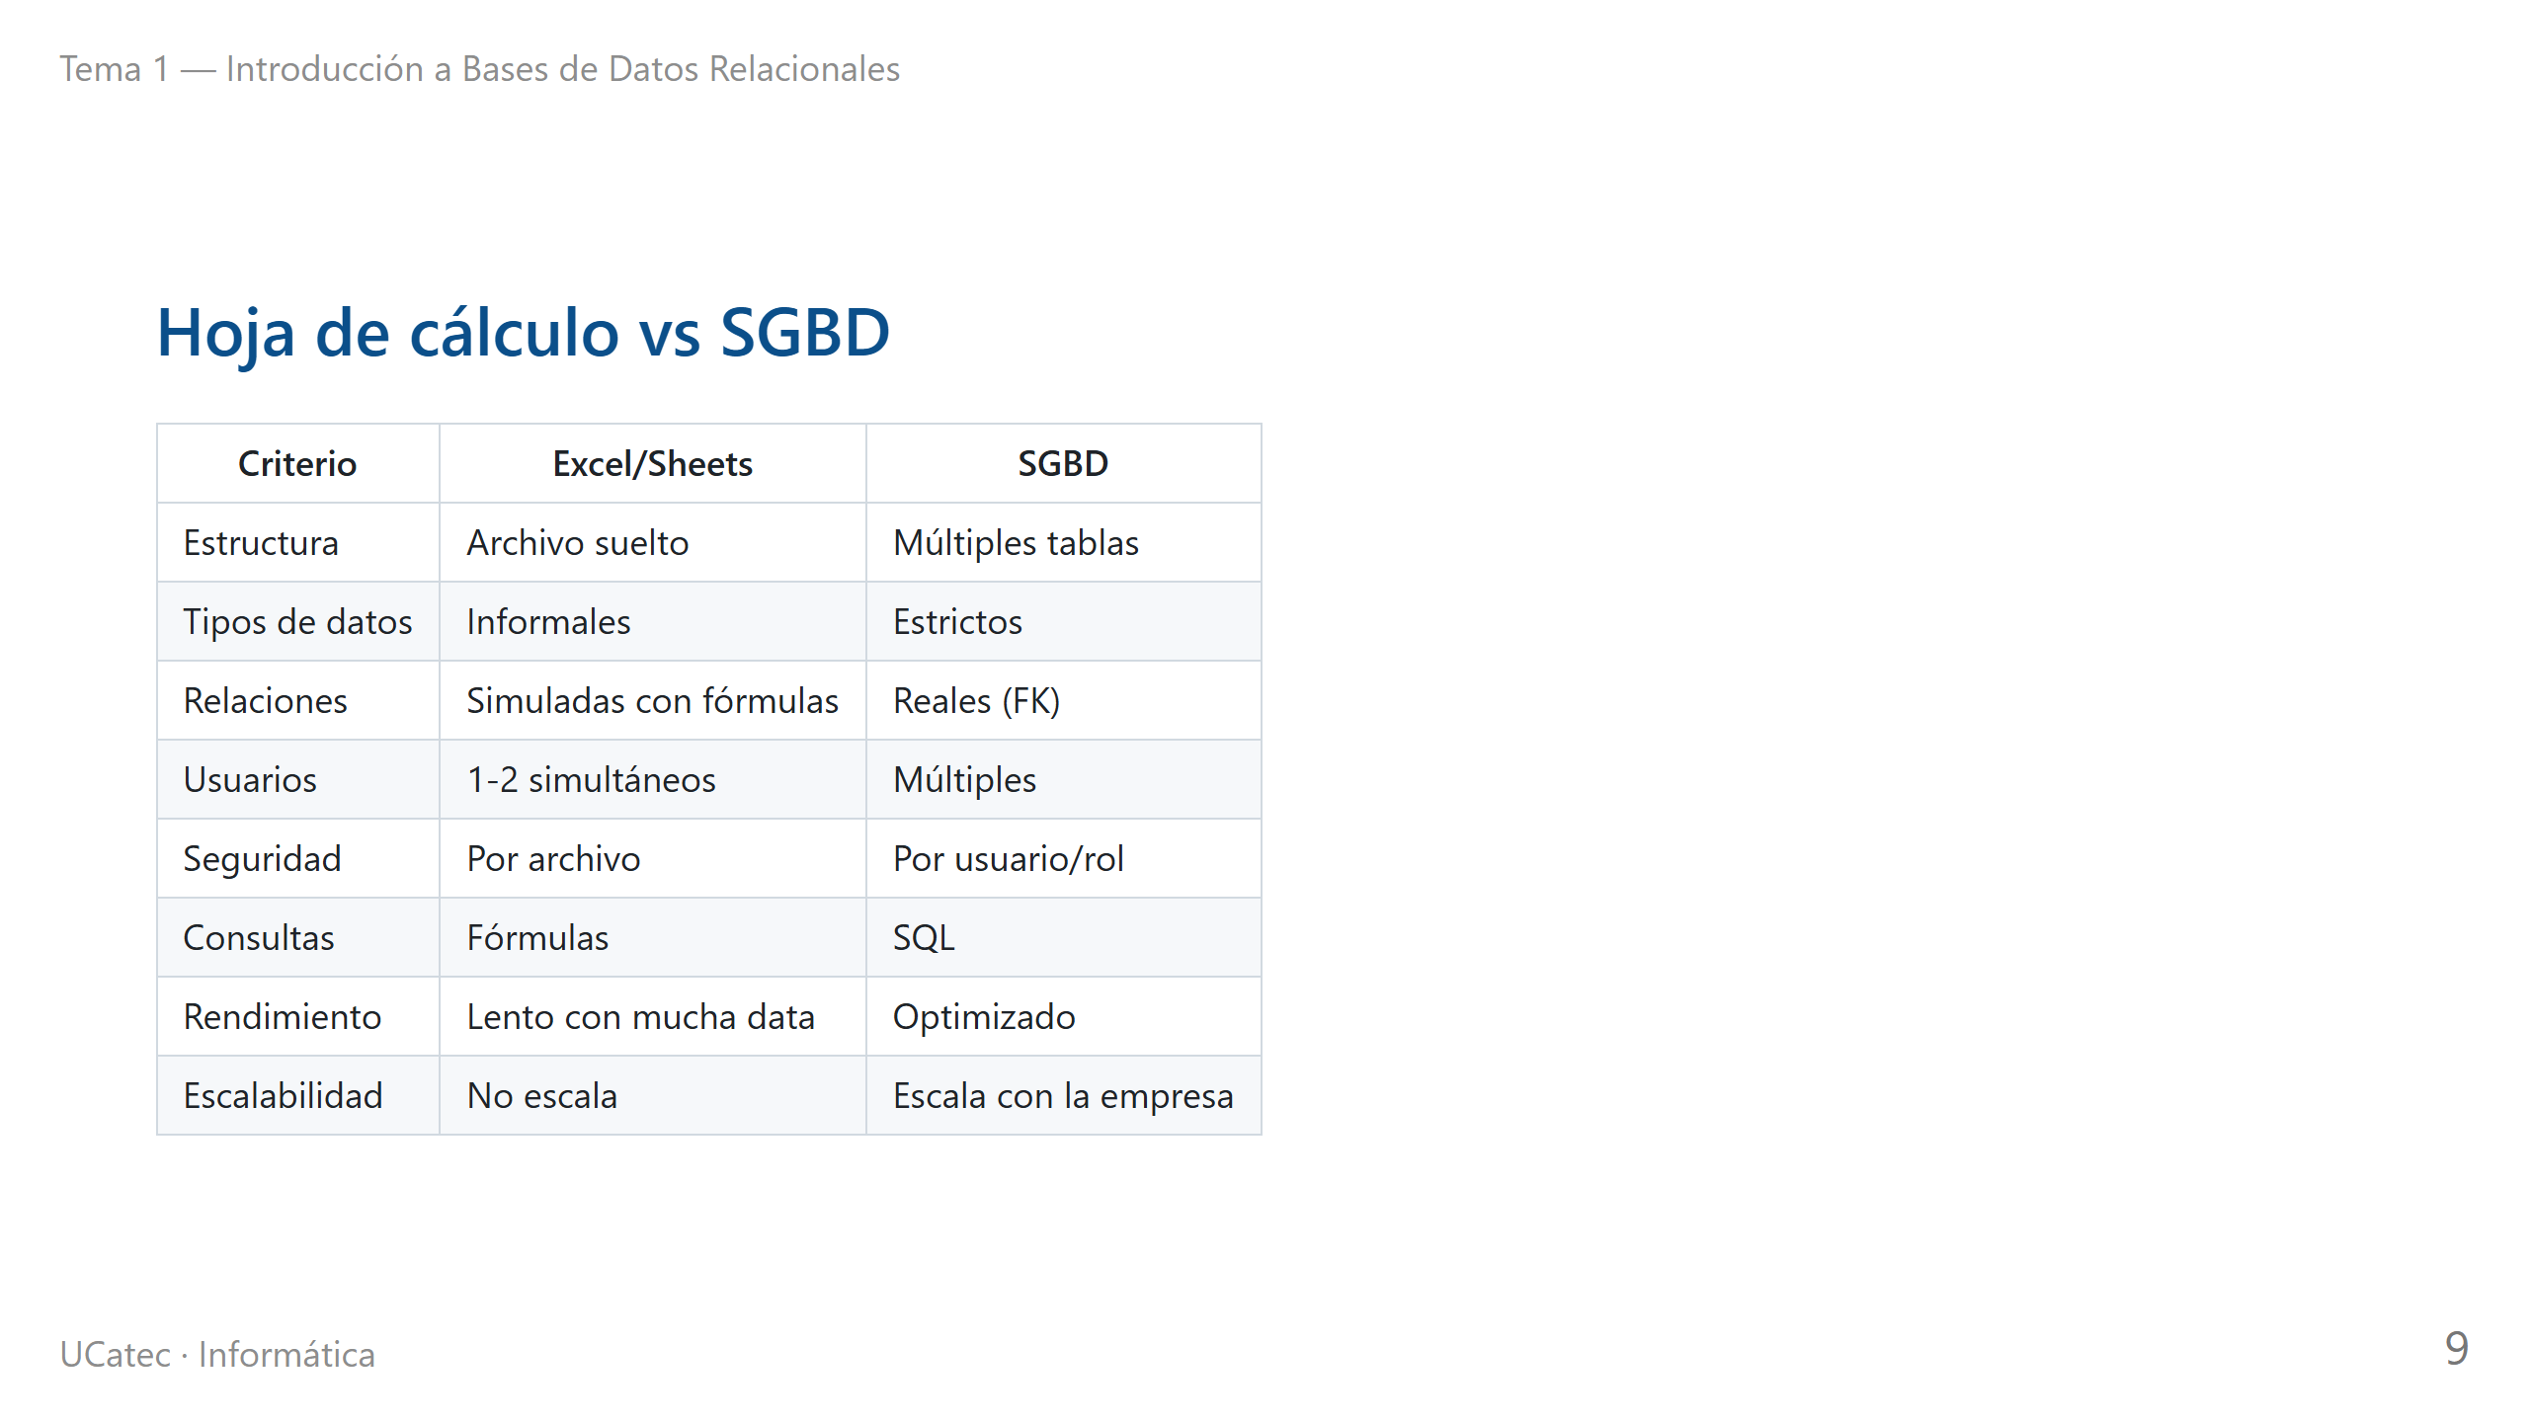

Slide 10
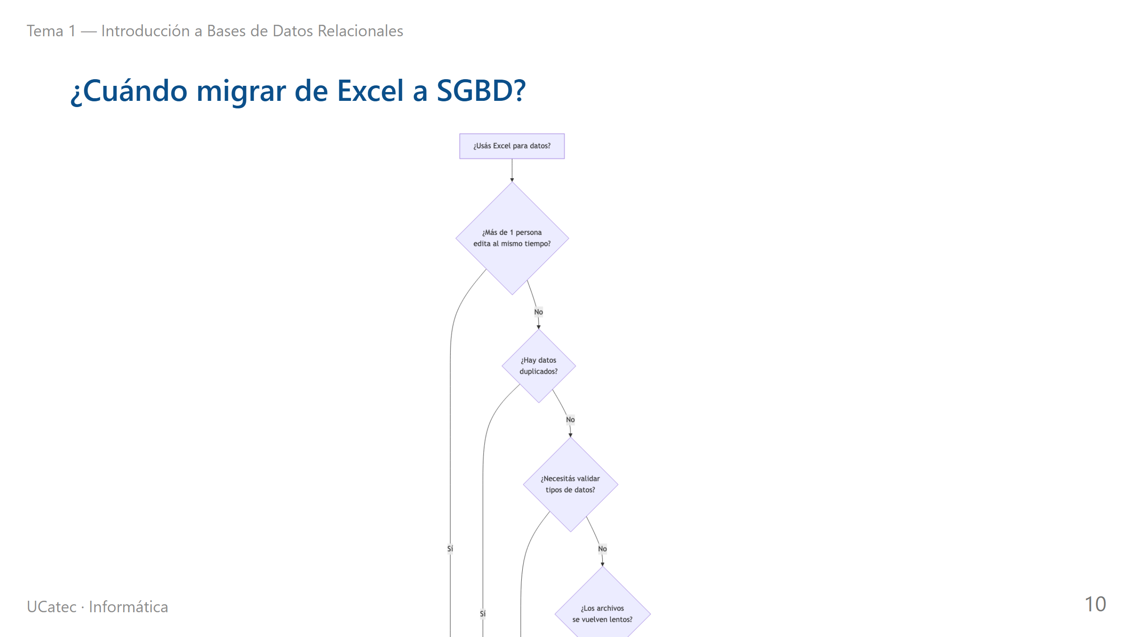
Notes:
fuente: assets/mermaid/04_migrar_excel.mmd

Slide 11
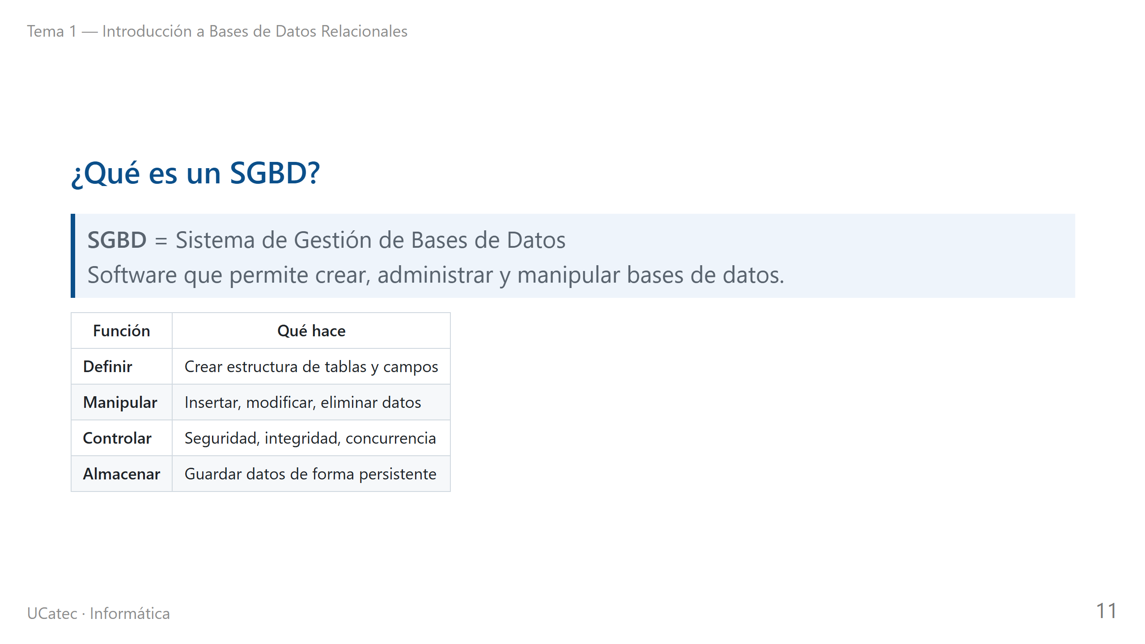

Slide 12
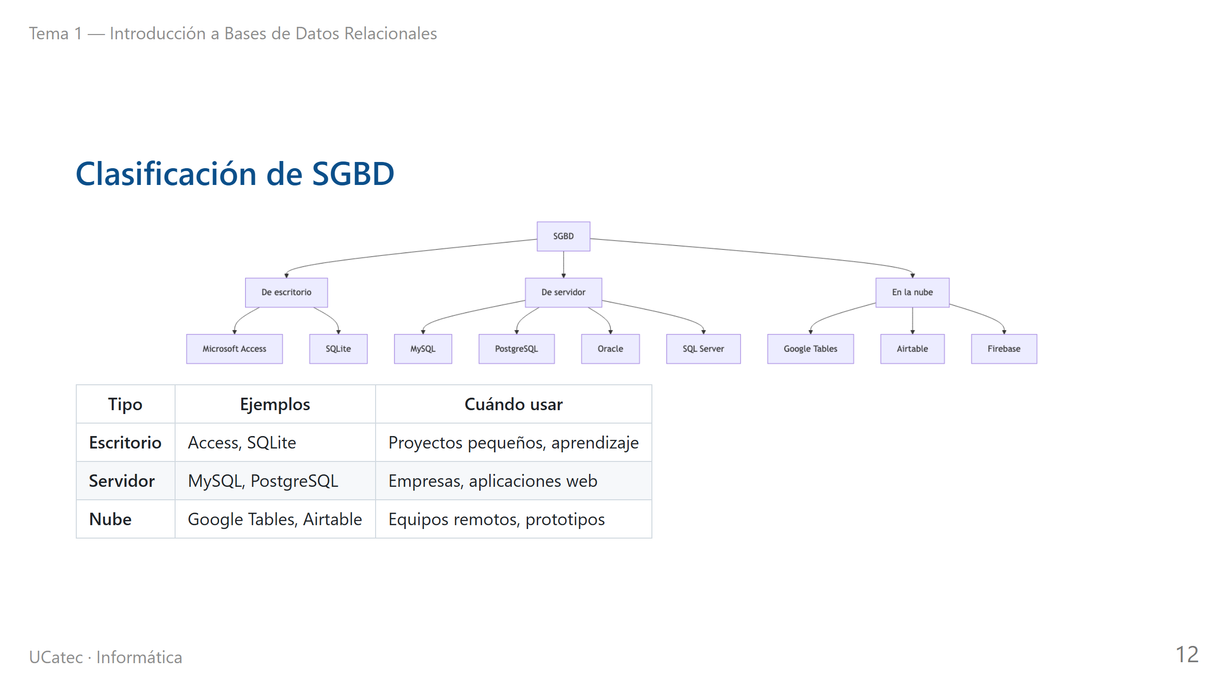
Notes:
fuente: assets/mermaid/05_clasificacion_sgbd.mmd

Slide 13
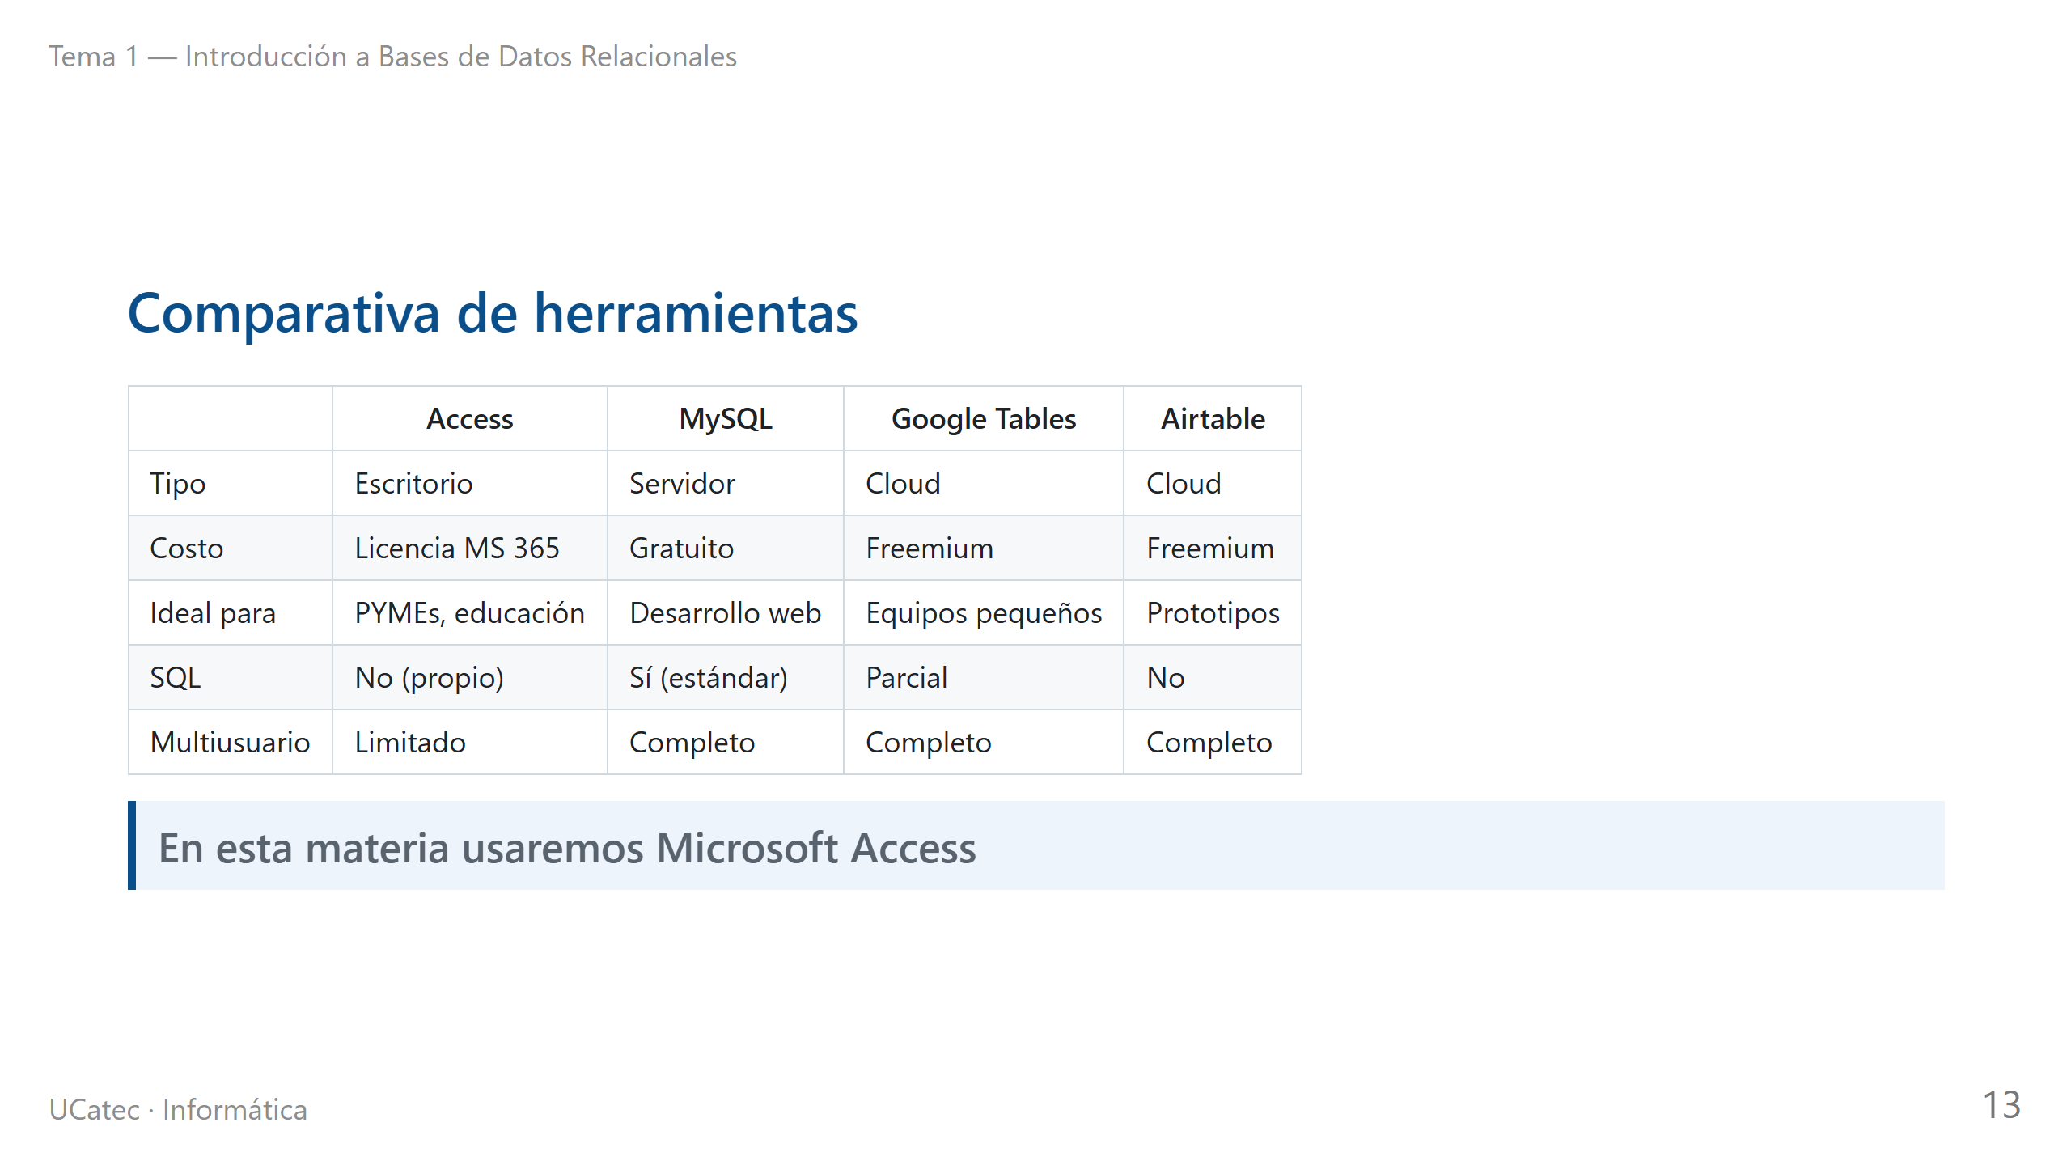

Slide 14
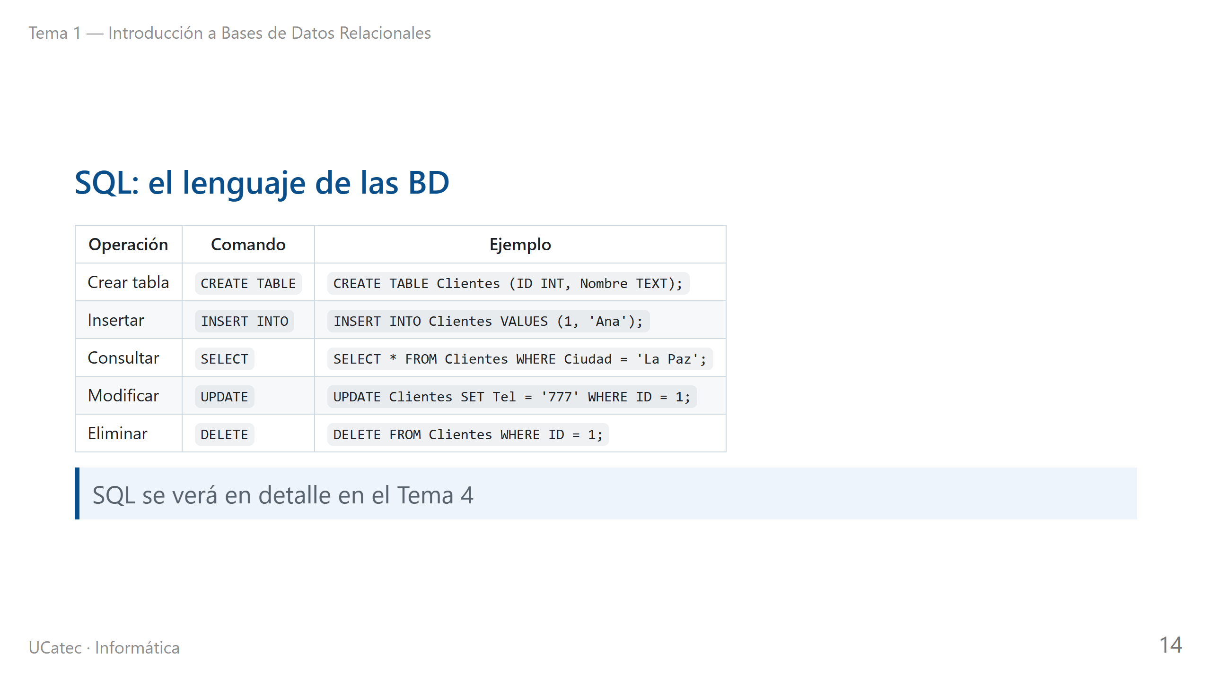

Slide 15
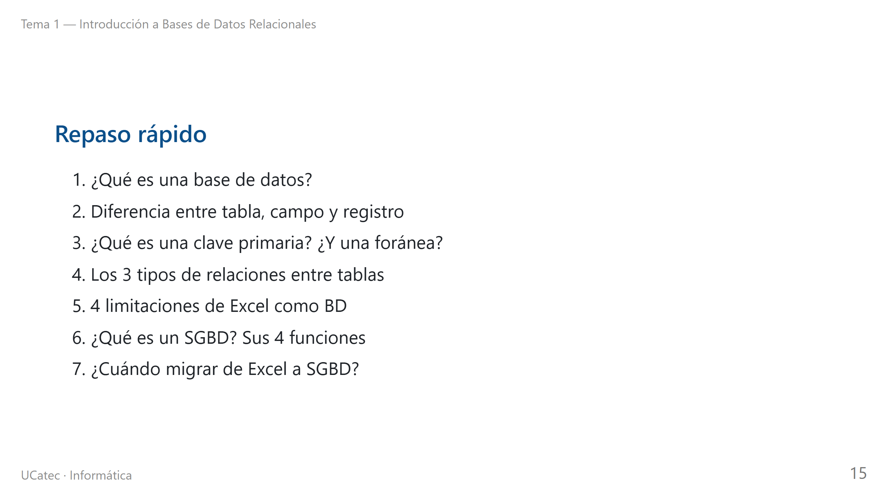

Slide 16


